Slide 1
S/W
프로젝트

Slide 2
구현 목표
Spring Framework 기반 웹페이지 구현
시간과 위치 정보를 통한 맞춤형 정보 제공
API를 통한 데이터 수집 및 활용

Slide 3
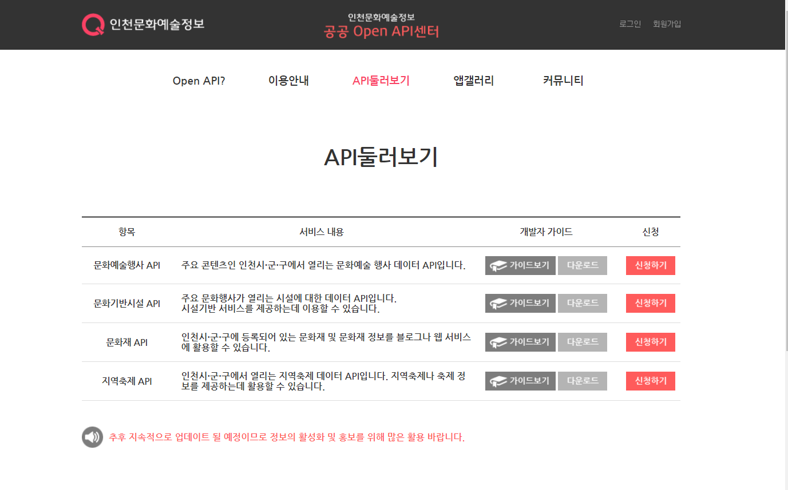
구현 목표

Slide 4
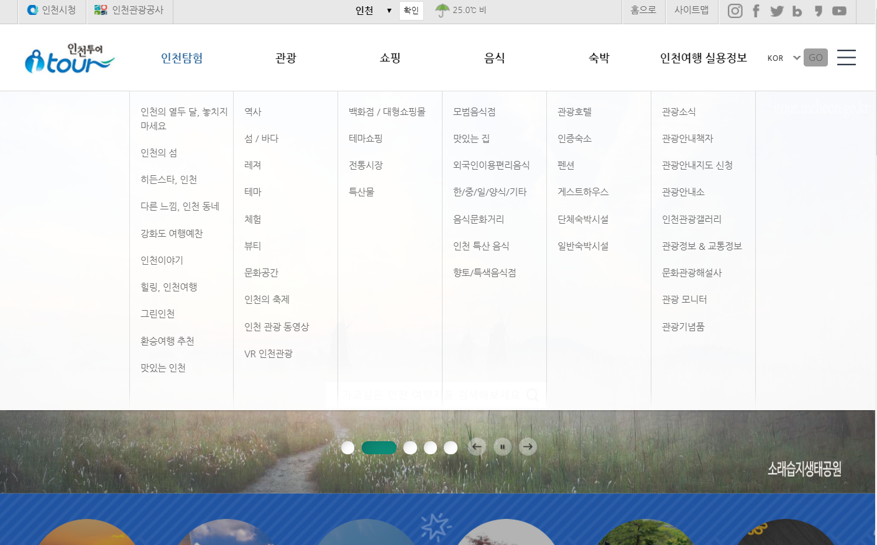
구현 목표

Slide 5
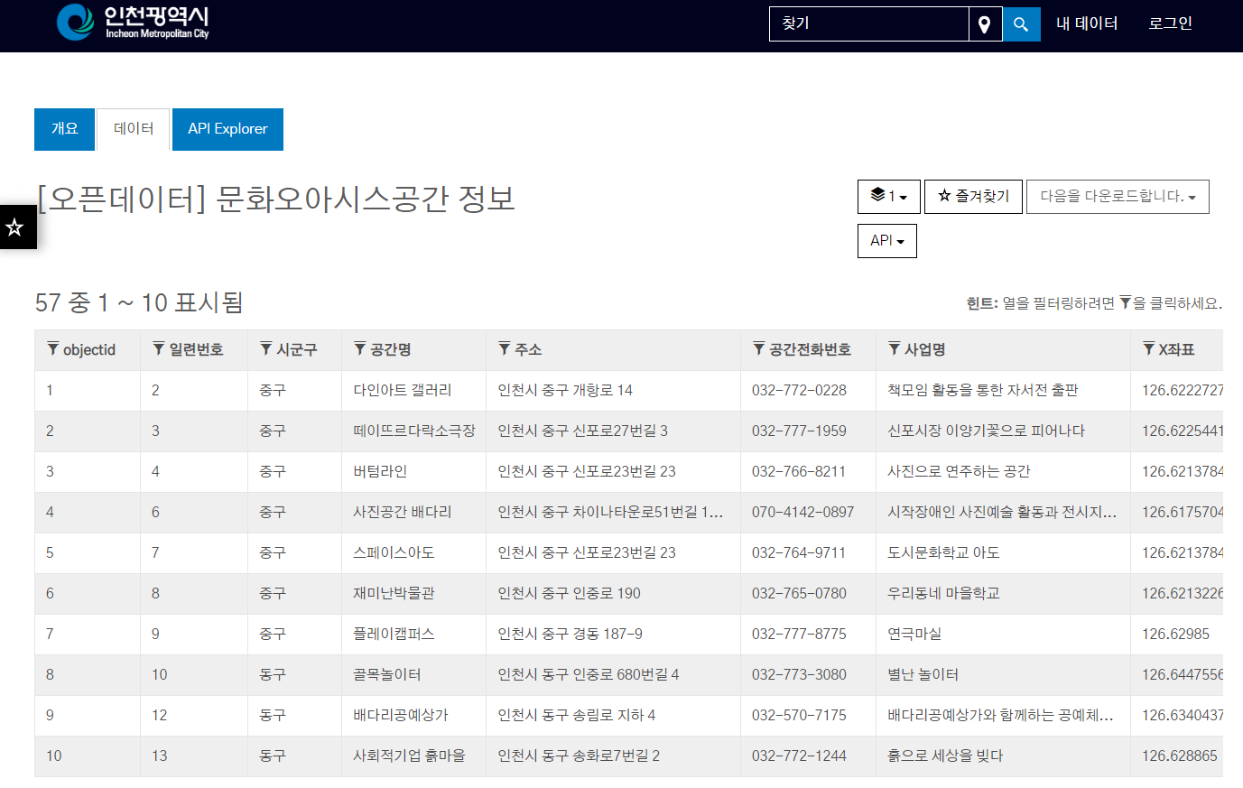
구현 목표

Slide 6
구현 목표
여행 기간과 위치에 맞는 여행지 추천
문화 오아시스를 통한 소소한 문화생활 추천

Slide 7
감사합니다

